Slide 1
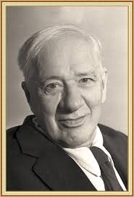
Корней Иванович Чуковский

Slide 2
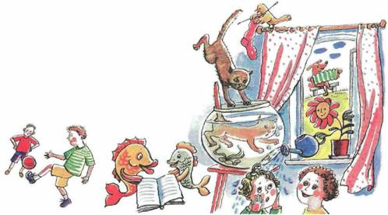
Собака садится играть на гармошке,
Ныряют в аквариум рыжие кошки,
Носки начинают вязать канарейки,
Цветы малышей поливают из лейки,
Старик на окошке лежит, загорает,
А внучкина бабушка в куклы играет,
А рыбы читают весёлые книжки,
Отняв потихонечку их у мальчишки.

Slide 3
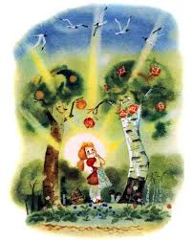
РАДОСТЬ
Рады, рады, рады Светлые берёзы, И на них от радости Вырастают розы. Рады, рады, рады Тёмные осины, И на них от радости Растут апельсины.

Slide 4
То не дождь пошёл из облака И не град, То посыпался из облака Виноград.
И вороны над полями Вдруг запели соловьями.
И ручьи из-под земли Сладким мёдом потекли.

Slide 5
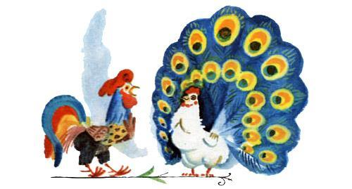
Куры стали павами, Лысые — кудрявыми.
Даже мельница — и та Заплясала у моста.

Slide 6
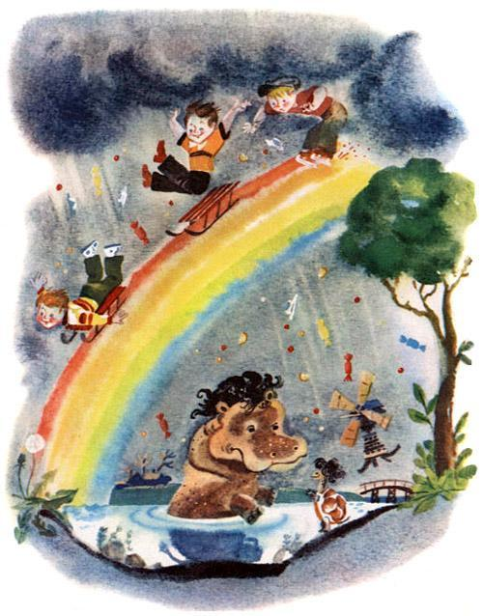
Так бегите же за мною На зелёные луга, Где над синею рекою Встала радуга-дуга.
Мы на радугу
вска-ра-б-каемся, Поиграем в облаках И оттуда вниз по радуге На салазках, на коньках!

Slide 7
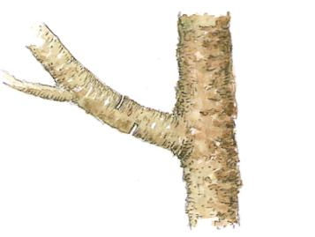
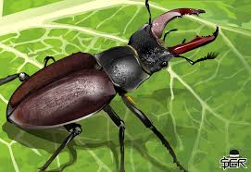
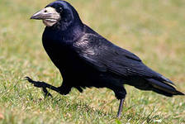
«Шарады»
С третьей буквой алфавита
Я больных лечу,
А с четвёртой –
Весной прилечу!.
С буквой С – на дереве расту,
С буквой Ж – по дереву ползу.
СУК - ЖУК
ВРАЧ - ГРАЧ

Slide 8
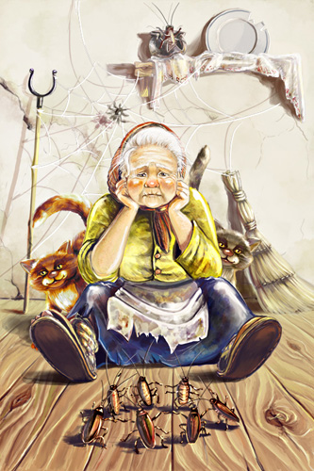
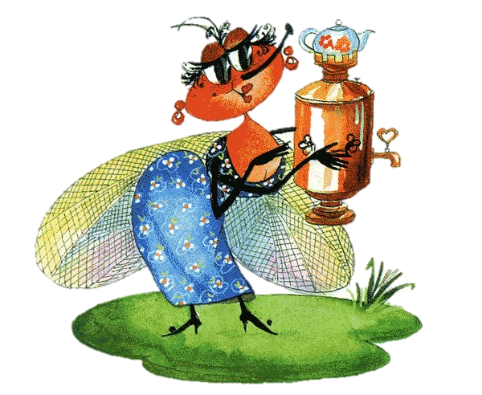
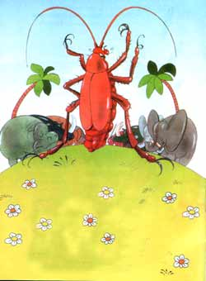
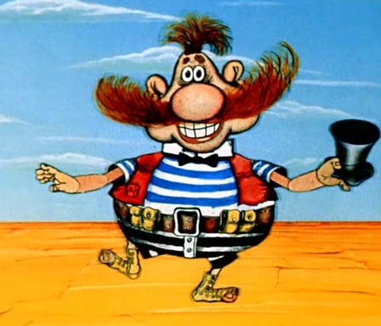
«РАСШИФРУЙТЕ ИМЕНА»
ФЕДОРА
ТАРАКАНИЩЕ
МЙДДР
БРМЛЙ
ФДР
ЦОКОТУХА
МОЙДОДЫР
ТРКНЩ
ЙБЛТ
ЦКТХ
АЙБОЛИТ
БАРМАЛЕЙ

Slide 9
Что вы узнали на уроке?
За что вы похвалили бы себя?
Какими приобретёнными знаниями и умениями вы поделитесь с родными?
Какие произведения К.И. Чуковского вы вспомнили на уроке?

Slide 10
МОЛОДЦЫ!

Slide 11
Вы можете использовать данное оформление
для создания своих презентаций,
но в своей презентации вы должны указать
источник шаблона:
Ранько Елена Алексеевна
учитель начальных классов
МАОУ лицей №21
г. Иваново
Сайт: http://pedsovet.su/

